Slide 1
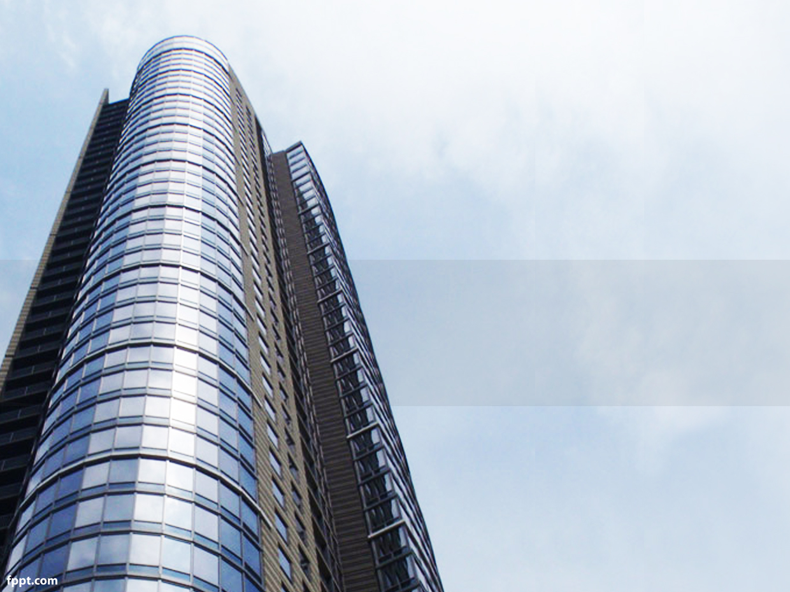
Проектирането на
«умни» сгради и «енергийни острови» – новите подходи
арх. Светослав Ризов,
архитектурно бюро «Селко»
Архитектурно бюро “Селко”

Slide 2


Пасивните сгради
Пасивната сграда –
доброволен стандард за енергиийна ефективност в сради, който намалява екологичния отпечатък на сградата
Стандарти
Passive House PHIUS+
MINERGIE-P
  North American Passive House Network
  Passive House California, New York Passive House
Архитектурно бюро “Селко”

Slide 3
Технологиите на пасивността
Пасивна слънчева конструкция и ориентация по терена
Топлинна Суперизолация
Съвременна енергоизолация на прозорците
Въздушна непропускливост
Топлозадържаща вентилация
Архитектурно бюро “Селко”

Slide 4
Пасивността - подход от 1970-те години
Зависи от терена
Зависи от особеностите на климата
Няма поглед към съвременни технологии:
СМАРТ Мрежи! Изкуствен Интелект!
4. Не управлява вътрешния кръговрат на енергиите
най-очевидният проблем ...
5. Няма поглед към Зелената Енергия
Архитектурно бюро “Селко”

Slide 5
Какво е Интелигентна Сграда /2022
Интелигентна сграда - сграда със сградна автоматизация – BMS/BAS.
HVAC автоматизиран централен контрол
автоматизация на електрическите и осветителните системи, навеси и кепенци,
контрол на достъпа и сигурността
Целите на BMS/BAS:
Подобрен комфорт
Ефективна работа на системите
Намален разход на енергия
4. Намалени разходи за управление и поддръжка
5. По-добра сигурност, документация за работата, дистанционно управление, удължен живот на сградата
Архитектурно бюро “Селко”

Slide 6
Новият подход към ефективните сгради
УМНИТЕ Сгради / SMART Building
През последните години: нова визия
Сгради с нулево нетно потребление на енергия
Произвеждат собствена Зелена Енергия
Част от Енергийна Общност – или – организирани като
общност на съседи: «Локална Борса»
Управляват вътрешния кръговрат на енергиите
Стремят се да бъдат Енергиен Остров –
  с нулев импорт на енергия от комунални системи
Архитектурно бюро “Селко”

Slide 7
SMART Building = (Intelligent + Passive) ²
Не зависят от местните условия
Кръговрат на вътрешните енергиите
Произвеждат енергия
100% SMART GRID управление
Max изолация
Архитектурно бюро “Селко”

Slide 8
Новият тип –SMART- проектиране
Където и да е сградата, както и да е разположена
Нова или стара
Максимално изолиран контур: топлина и въздух (пасивност)
Активен сграден контур: термо навеси и термо кепенци
Зелена Енергия – ФВ, темопомпи, вятърна, геотермална
Свързана в квартална енергийна мрежа – частна Общност
Вътрешен кръговрат на енергиите: 2 системи за топлообмен
Радиопроницаемост (LPWiFI, LoRa, Zigbee) или окабеляване
SMART GRID управление / център за Изкуствен Интелект
Архитектурно бюро “Селко”

Slide 9
Цели на SMART проектирането
- нулево закупуване на енергия
- продажба на енергия
- 100% комфорт и сигурност
Благодаря за вниманието!
Ваш, арх. С. Ризов
Архитектурно бюро “Селко”

